Slide 1


Муниципальное общеобразовательное учреждение средняя общеобразовательная школа № 2. г. Курганинск учитель истории
Белая Елена Петровна

Slide 2

Кубань в Средневековье

Slide 3
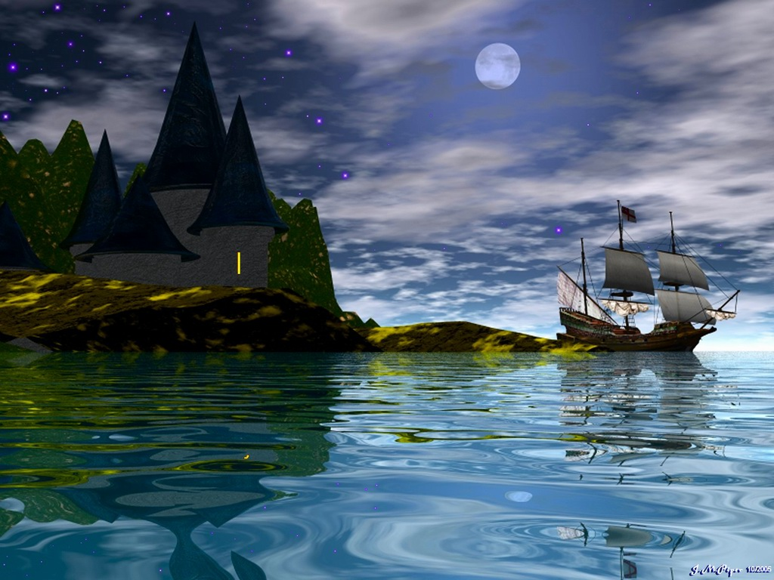

Итальянские колонии в Причерноморье
Тана
(Азов)
Себастополис
Монлако
Матрега
Копа
Кафа
Мата
Бата

Slide 4
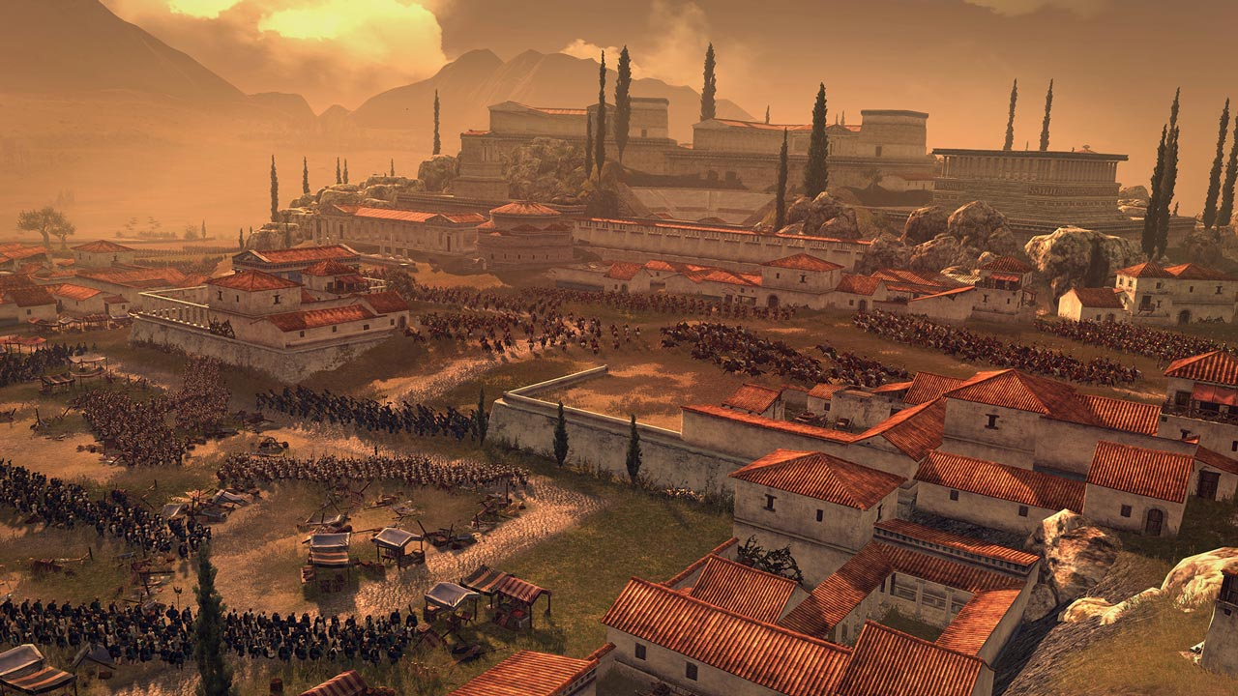
Колония- это поселение, основанное за пределами государства
Колонизация- освоение и заселение новых территорий внутри или вне своей страны

Slide 5

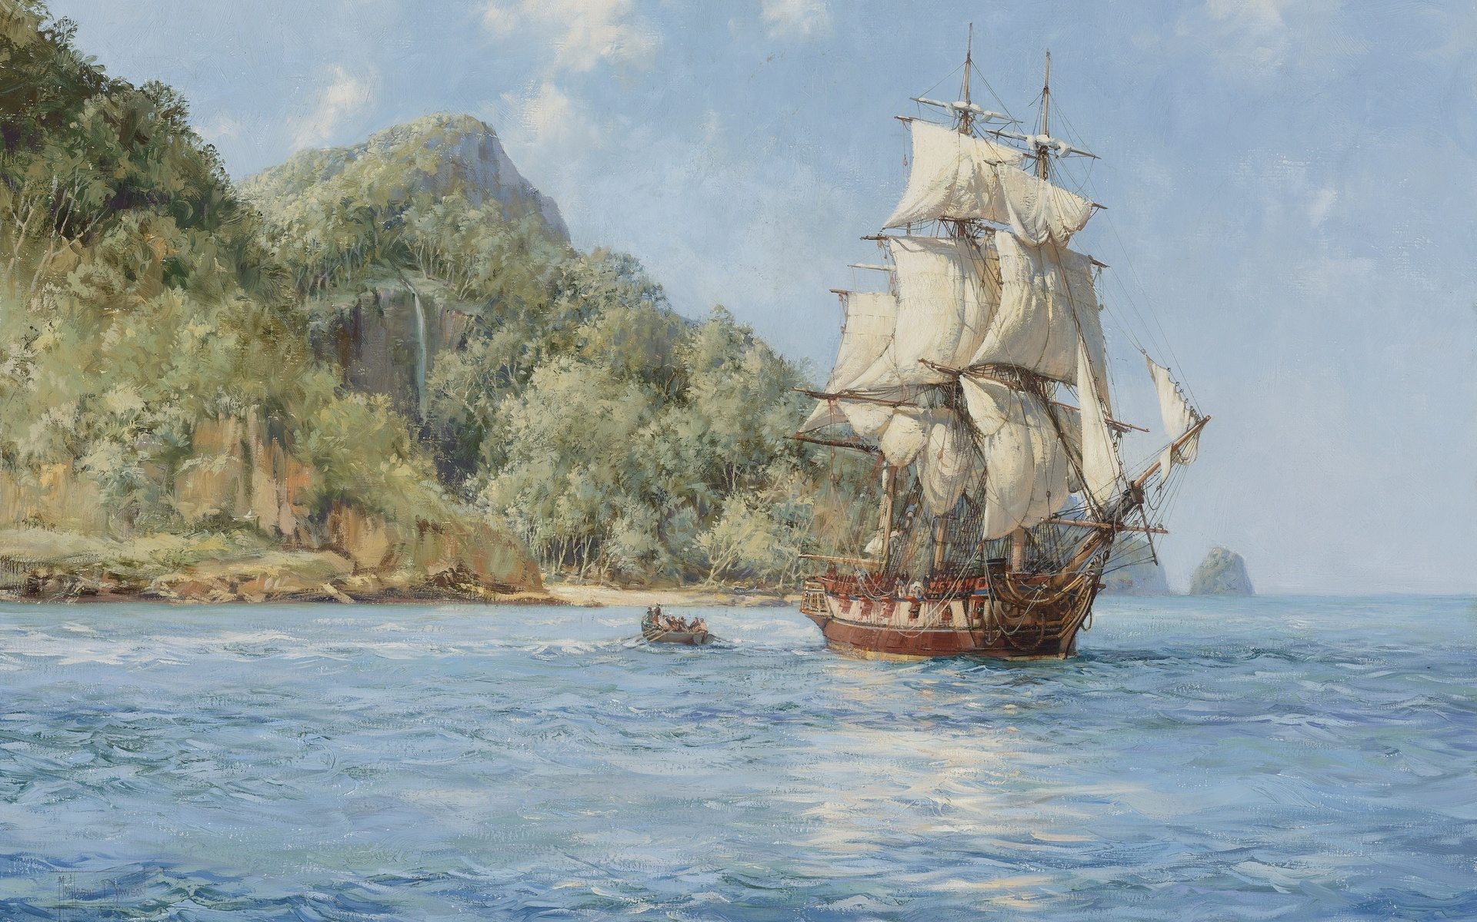

Итальянское купечество в средние века начинает проникновение на территорию Причерноморья. Итальянцы стремились расширить свою торговую деятельность.
Колонизация сопровождалась соперничеством между двумя крупными городами – ВЕНЕЦИЕЙ И ГЕНУЕЙ.
.

Slide 6
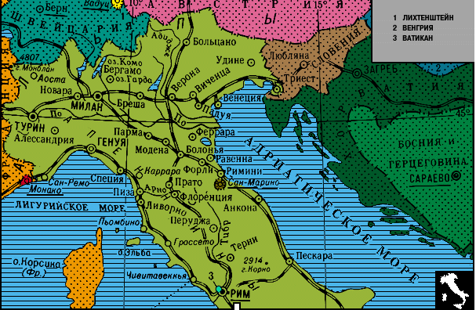


Slide 7
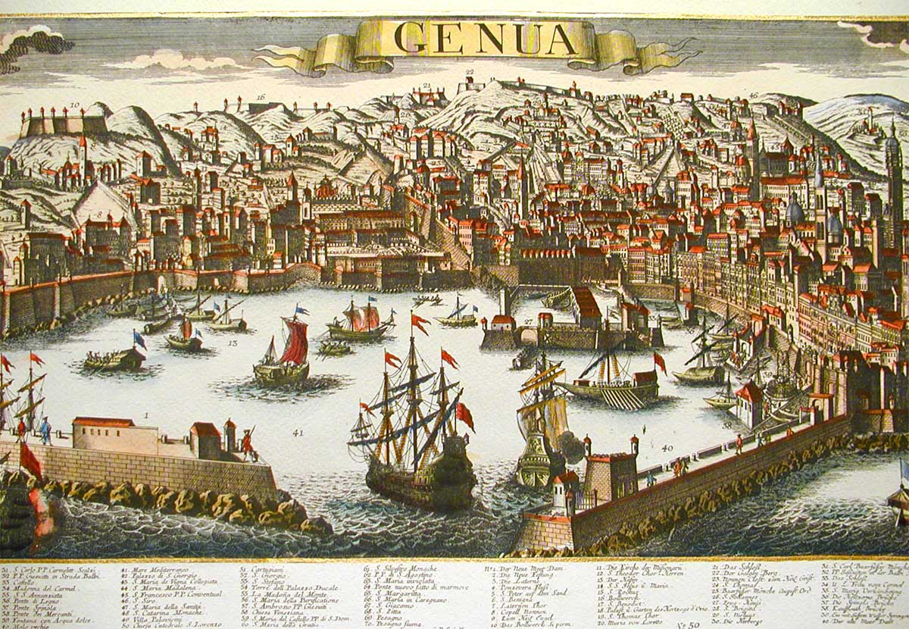
ГЕНУЯ

Slide 8
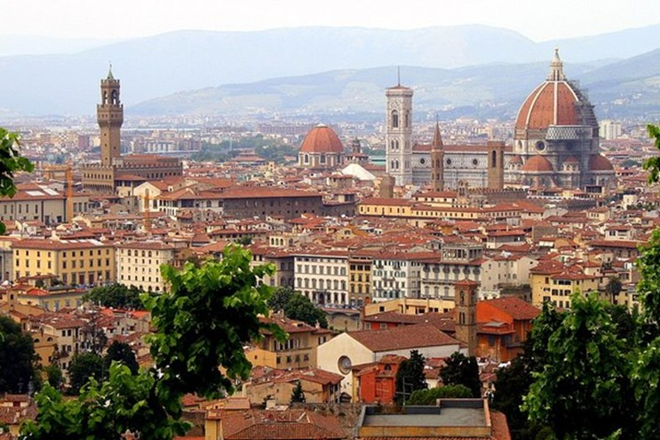
ВЕНЕЦИЯ

Slide 9
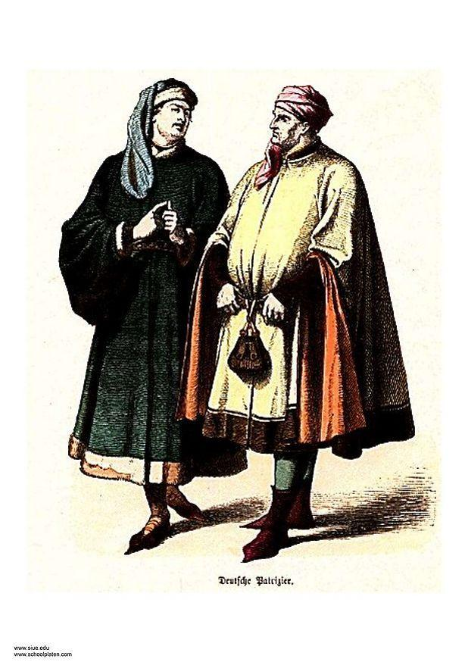


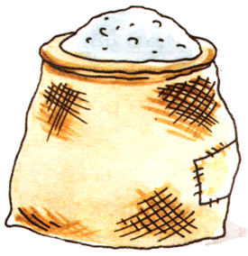
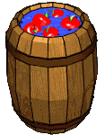
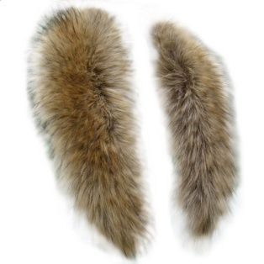
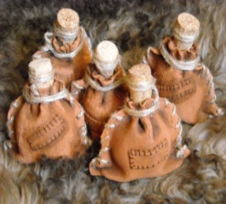
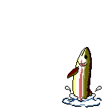
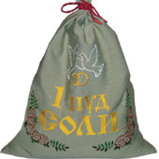
Итальянцы стремились расширить торговую деятельность и извлечь из этого максимальную прибыль

Slide 10
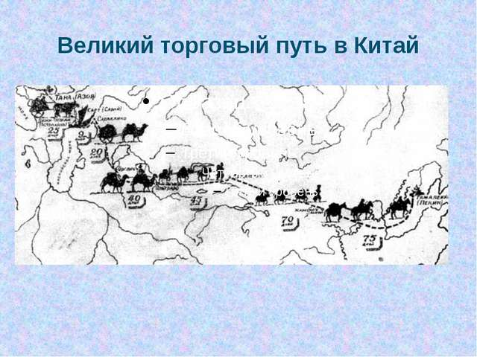

Slide 11
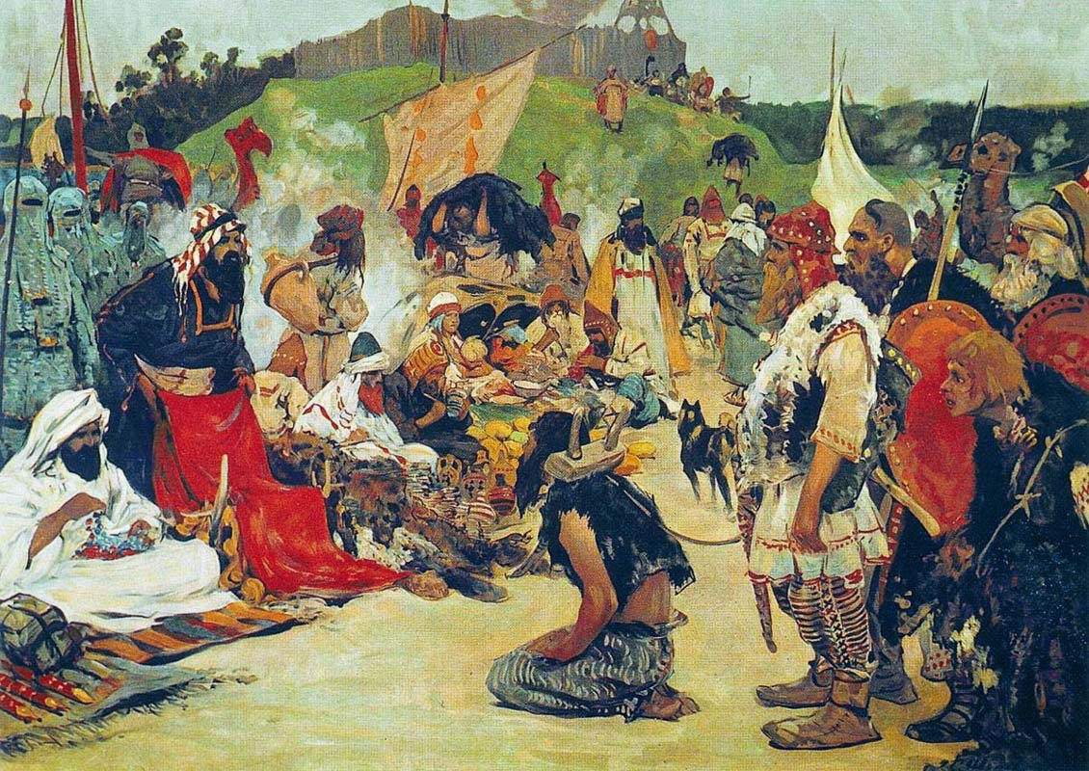
Торг на рынке
Работа с источником. « Быт и страна зихов, именуемых черкесами: достопримечательное повествование»
Джорджио Интериано 1502 г.
« Они (знатные черкесы) нападают внезапно на бедных крестьян и уводят их скот и их собственных детей, которых затем, перевозят из одной местности в другую, обменивают или продают…
Большая часть проданных увозится в город Каир, в Египет»

Slide 12
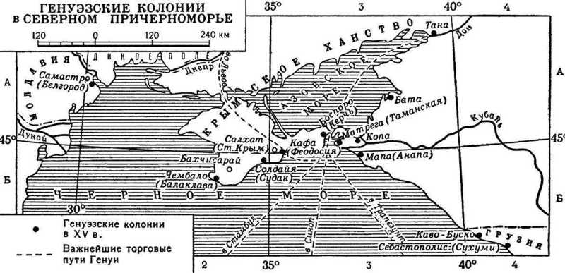

Slide 13

Административный центр всех генуэзских колоний Северного , Восточного Причерноморья и Приазовья
Кафа
Феодосия

Slide 14
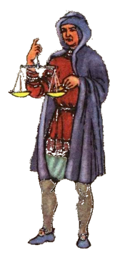
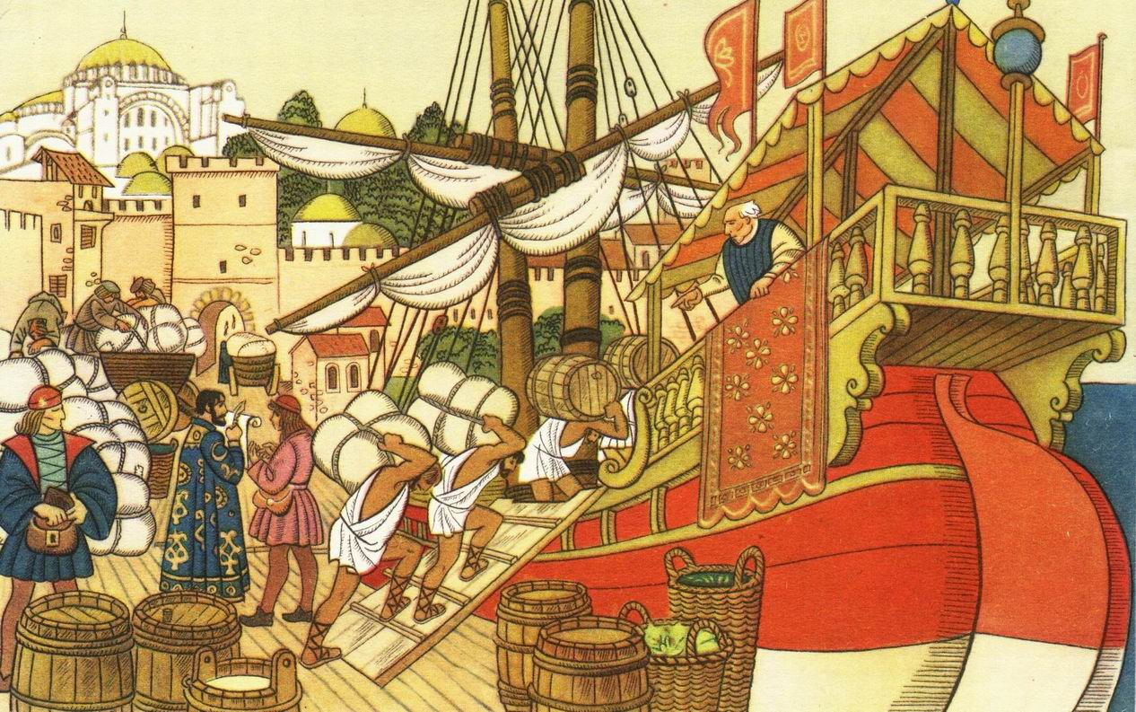
Матрега
Тамань
Важнейший порт, в котором происходила перегрузка товаров с больших кораблей на небольшие суда.

Slide 15
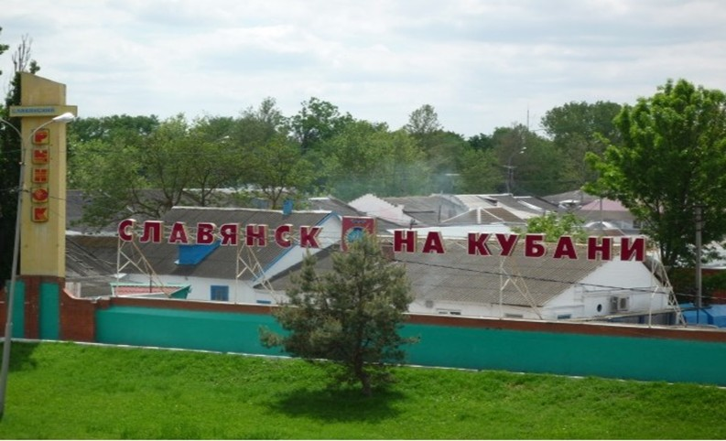
Копа
Славянск – на - Кубани
Название Копа произошло от греческого слова (копто), которое в переводе означает «пластовать рыбу». Население этой колонии занимались, рыболовством, солением рыбы и приготовлением икры.

Slide 16
Из устава для генуэзских колоний
Консул в Копе должен был следить: «…чтобы в упомянутое место не привозили соли более нужного количества для употребления. Причем постановляем и предписываем, что все купцы и другие лица, которые привозят соль в Копарио (Копу), должны всю соль, которая у них остается по окончании работ, т.е посолив рыбу, привозить в Кафу или бросать в море, под штрафом от 100 до 200 аспров бочку»
Также каждый шкипер корабля или судна обязан платить консулу всегда в год от груза судна по одному аспру с бочки, да сверх того за то, что стоит на якоре, 15 аспров с каждого судна.
Также, что консул в Копе может получить за каждого невольника, вывозимого оттуда, по шесть аспоров

Slide 17
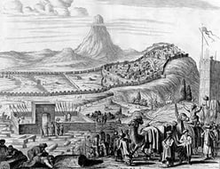
Мапа
(Анапа)
Генуэзские поселенцы пытались проникнуть через территорию Кавказа к берегам Каспийского моря. Для достижения цели соорудили сухопутную « генуэзскую» дорогу, которая начиналась в Мапе ( Анапе)

Slide 18
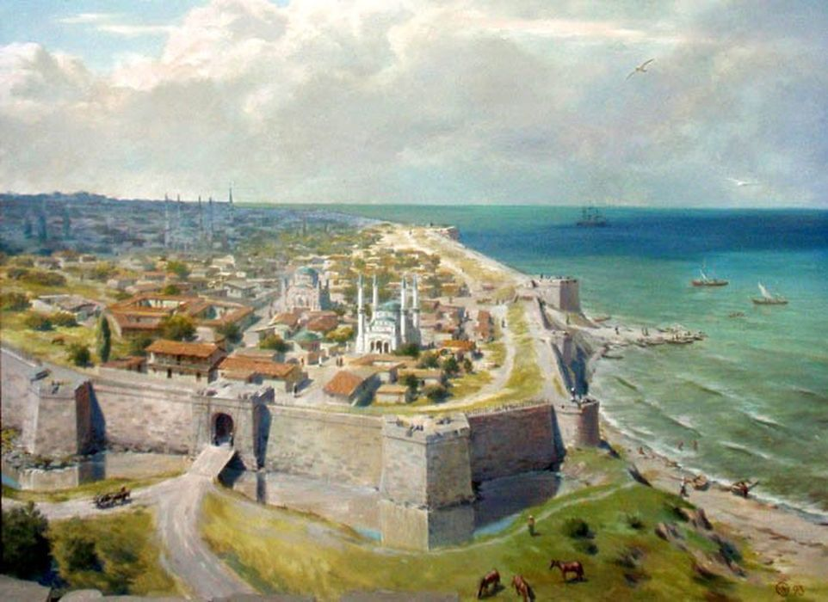
Турецкая крепость МАПА

Slide 19







Генуэзские колонии
Феодосия
СУХУМИ
Анапа
Геленджик
МАВРОЛАКО
КАФА
МАПА
СЕБАСТОПОЛИС
Славянск – на - Кубани
Новороссийск
Азов
Тамань
БАТА
ТАНА
МАТРЕГА
КОПА

Slide 20

Что я узнал на уроке?
Что я хотел еще узнать?
Чему я научился?

Slide 21
Список литературы
1. http://www.boris-nuernberg-reisen.de/nachalo_welikogo_pereselenija.htm
2. http://historic.ru/maps/item/
3.В.Л. Егоров «Историческая география Золотой Орды в 13-14 вв.» М.,2009

